Slide 1
미니 프로젝트 실습
수강신청 페이지

Slide 2
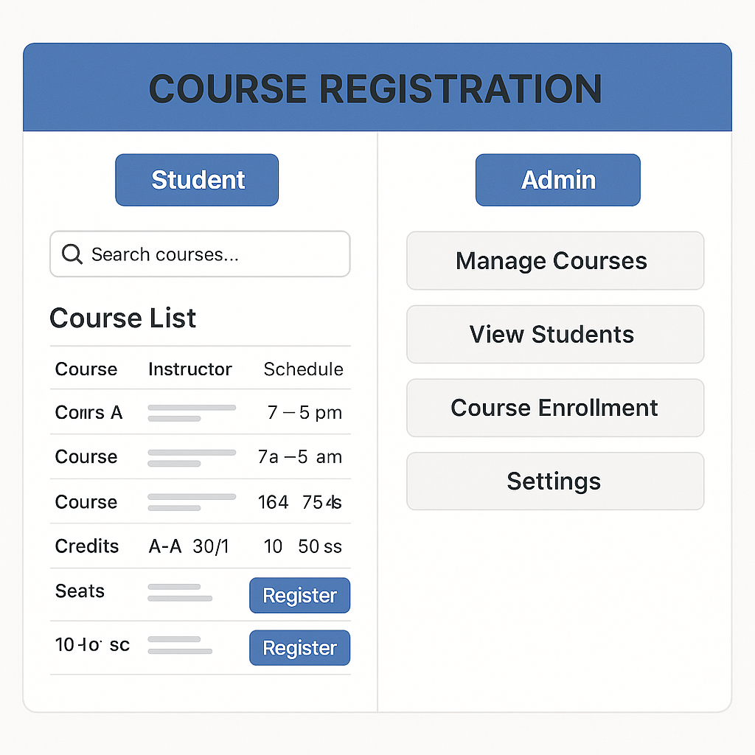
학생(Student) 입장 기능 요구사항
회원가입 및 로그인
기본 정보(학번, 이름, 이메일 등) 기반 회원가입
인증된 계정만 로그인 가능
비밀번호 찾기/변경 기능
개인 정보 확인 및 수정
본인의 연락처, 이메일 등 수정 가능
수강신청 기능
학기별 개설 과목 목록 확인
과목 정보 확인 (과목명, 교수명, 시간표, 학점, 정원 등)
과목 검색 및 필터링 기능
수강신청 및 취소 기능
수강 가능 학점 제한 확인 및 자동 체크
수강 현황 확인
현재 수강 중인 과목 목록
시간표 보기 (주간 캘린더 형태)
수강신청 내역 및 변경 이력
알림 기능
수강신청 시작/종료 알림
신청 마감 임박 또는 과목 정원 마감 임박 알림
기타 기능
강의평가 작성 (해당 학기 종료 후)
공지사항 확인 (수강신청 관련 안내사항 등)

Slide 3
관리자(Admin) 입장 기능 요구사항
관리자 로그인
별도의 관리자 로그인 페이지
관리자 권한 확인 및 세션 보안
과목 관리
학기별 개설 과목 등록, 수정, 삭제
과목별 시간, 학점, 정원, 담당 교수 설정
학생 수강 관리
특정 학생의 수강신청 현황 조회
학생의 수강 강제 추가/삭제 기능
수강정원 초과 시 대기자/허용 여부 설정
시간표 충돌 및 학점 체크 기능
시간표 충돌 방지 로직 설정
학생별 수강 가능 학점 제한 설정 및 확인
통계 및 리포트
과목별 수강 신청자 수 통계
시간대별/전공별 수요 분석
수강신청 완료/대기/취소 통계
공지사항 관리
수강신청 관련 공지 등록 및 수정
시스템 설정
수강신청 기간 설정
수강신청 제한 조건 설정 (학년 제한, 선수과목 등)

